Slide 1
seminář pro příjemce OPZ+: 1. podmínky a pravidla realizace
Výzva 03_22_014: Podpora pečujících osob a sdílené péče
Termín: 12. září 2023
Oddělení 874 MPSV

Slide 2
DVĚ ČÁSTI PREZENTACE PRO PŘÍJEMCE
Povinností Poskytovatele (Řídícího orgánu (ŘO)) je zrealizovat ke každé vyhlášené výzvě dva typy seminářů pro příjemce:
Seminář s návazností na vydávání právních aktů na projekty vybrané k podpoře; účelem semináře je seznámit příjemce s podmínkami a pravidly OPZ+ stanovenými pro realizaci projektů;
Seminář s návazností na povinnost předložit první zprávu o realizaci a žádost o platbu týkající se projektu; účelem semináře je poskytnout příjemcům návod pro oblast monitorování projektu, tj. jak zpracovat vše potřebné pro předkládání zpráv o realizaci projektu a žádostí o platbu.
Oba dnes zároveň => dvě prezentace

Slide 3
Co nás dnes čeká
1. prezentace – Podmínky a pravidla realizace
Základní informace (Výzva č. 014, Rozhodnutí,..)
Informační systémy, kde hledat informace
Změny v projektu
Kontroly projektu
Způsobilé a nezpůsobilé výdaje, nepřímé náklady
Evaluace
2. prezentace – Zpráva o realizaci a žádost o platbu (následuje)
Prostor pro Vaše dotazy – průběžně, na konci semináře

Slide 4
Výzva 14 - Podporované aktivity I.
I. PODPORA PEČUJÍCÍCH OSOB
Vzdělávání neformálních pečujících v oblasti péče o osobu závislou na péči.
Specifické poradenství neformálním pečujícím související se zajištěním péče o osobu závislou na péči
3. Vytváření a koordinace plnění individuálního plánu při práci s pečujícím.
4. Psychohygiena neformálních pečujících.
Bližší popis viz text výzvy a přílohy č. 1 výzvy na webu esfcr.cz:

Slide 5
Výzva 14 - Podporované aktivity ii.
II. PODPORA SDÍLENÉ PÉČE A INOVATIVNÍCH FOREM SDÍLENÉ PÉČE
1. Podpora sdílené péče prostřednictvím systému podpory rodin dětí s mentálním či kombinovaným postižením a s poruchou autistického spektra – homesharing.
2. Podpora dalších inovativních forem sdílené péče, včetně jejich zavedení v organizaci. V případě zavedení v organizaci je nutné aktivity pilotně ověřit a vyhodnotit. V případě této aktivity, musí být součástí projektu vždy práce s neformálním pečujícím.

Slide 6
Výzva 14 - Podporované aktivity ii.
3. Podpora sociálních služeb, rozvoje a prokazatelné navýšení kapacity, případně vzniku nových sociálních služeb, a to pouze odlehčovací služby dle §44 zákona o sociálních službách, pečovatelské služby dle §40 terénní formou, rané péče dle §54 terénní formou, denní stacionáře dle §46, centra denních služeb dle §45.
4. Zavedení pozice pracovníka, který koordinuje oblast neformální péče u registrovaného poskytovatele sociální služby (např. koordinátor péče) a jehož činnost je vykonávána nad rámec základních činností registrované sociální služby.

Slide 7
Výzva 14 - Podporované aktivity ii.
5. Podpora paliativní/hospicové péče v přirozeném sociálním prostředí klienta.
6. Podpora case managementu zaměřeného na dostupnost i koordinaci integrovaných modelů péče s účastí neformálních pečujících, sociální práce zaměřené na podporu neformálně pečujících.
7. Zavádění programů a nástrojů mezioborové a mezirezortní spolupráce a přenos dobré praxe v oblasti neformální a sdílené péče (např. aktivity zaměřené na spolupůsobnost a návaznost pomáhajících intervencí neformálním pečujícím, mezioborové, multidisciplinární týmy, síťování, vytváření platforem, konferencí apod.).

Slide 8
Výzva 14 - Podporované aktivity iii.
III. Aktivity zaměřené na neformální a sdílenou péči na úrovni obcí
1. Aktivity zaměřené na spolupráci mezi obcí (případně svazkem obcí) a organizacemi v daném území s cílem umožnit setrvání osoby závislé na péči v přirozeném prostředí.
2. Metodická podpora obcí v oblastech vyhledávání neformálních pečujících, síťování a navazování spolupráce aktérů v oblasti péče.
3. Aktivity zaměřené na nová řešení a způsoby, jak předat informace k pečujícím o možnosti zajištění péče.

Slide 9
Výzva 14 - Podporované aktivity iii.
4. Metodická podpora při zavádění systému při práci s pečujícími, zavedení case managementu či obdobných metod práce. V případě vzniku pozice pracovníka, který koordinuje oblast neformální péče na obci, je možné uhradit mzdu/plat toho zaměstnance.
5. Zavádění programů a nástrojů mezioborové a mezirezortní spolupráce, přenos dobré praxe.

Slide 10
Doplňkové aktivity výzvy
Nákup asistivních technologií a asistenčních pomůcek a jejich zapůjčení.
Aktivity zaměřené na stmelení rodiny a rozložení rolí v rodině
Vzdělávání odborných pracovníků pracujících s neformálními pečujícími, v hospicové/paliativní péči a pracovníků v oblasti sdílené péče
Osvěta/propagace zaměřená na změnu povědomí a postojů cílových skupin

Slide 11
V JAKÉ FÁZI JSOU NYNÍ PROJEKTY
Proběhla výběrová komise dne 23. 3. 2023.
Výběrová komise doporučila k financování 27 projektů v celkové hodnotě bezmála 197 000 000 Kč (alokace výzvy 200 000 000 Kč).
20 projektů zařazeno v zásobníku, který je aktivní do 8. 5. 2024.
Projekty se zahájením realizace v období duben - srpen mají vydané Rozhodnutí o poskytnutí dotace.
Rozhodnutí se nedoručuje poštou, je k dispozici v elektronické podobě v informačním systému ISKP21+.
Projektům se zahájením realizace v období duben - srpen byly vyplaceny zálohové platby (30 % částky dotace).
Na vydávání dalších rozhodnutí se průběžně pracuje.
Rovněž zálohové platby jsou pravidelně vypláceny, vždy cca 2 týdny před zahájením realizace projektu.

Slide 12
ROZHODNUTÍ O POSKYTNUTÍ DOTACE
Po podpisu textu právního aktu (PA) o poskytnutí podpory (Rozhodnutí o poskytnutí dotace (RoD)) ředitelkou odboru 87 je příjemce depeší informován o tom, že má právní akt k dispozici a že je Rozhodnutí platné. V okamžiku odpovědi statutárního zástupce (jeho zmocněnce) na tuto depeši se žadatel stává příjemcem podpory.
S textem Rozhodnutí je potřeba se seznámit. RoD obsahuje: účel dotace, data zahájení a ukončení realizace, termíny pro předkládání zpráv o realizaci, finanční rámec a platební podmínky, povinnosti příjemce a finanční opravy (dřívější termín sankce).
Součástí Rozhodnutí o poskytnutí dotace je i příloha č. 1 „Informace o projektu“, která obsahuje závazné znění klíčových aktivit, závazné cílové hodnoty indikátorů, přehled cílových skupin, podobu schváleného rozpočtu a finanční plán projektu, případně i údaje o partnerovi.

Slide 13
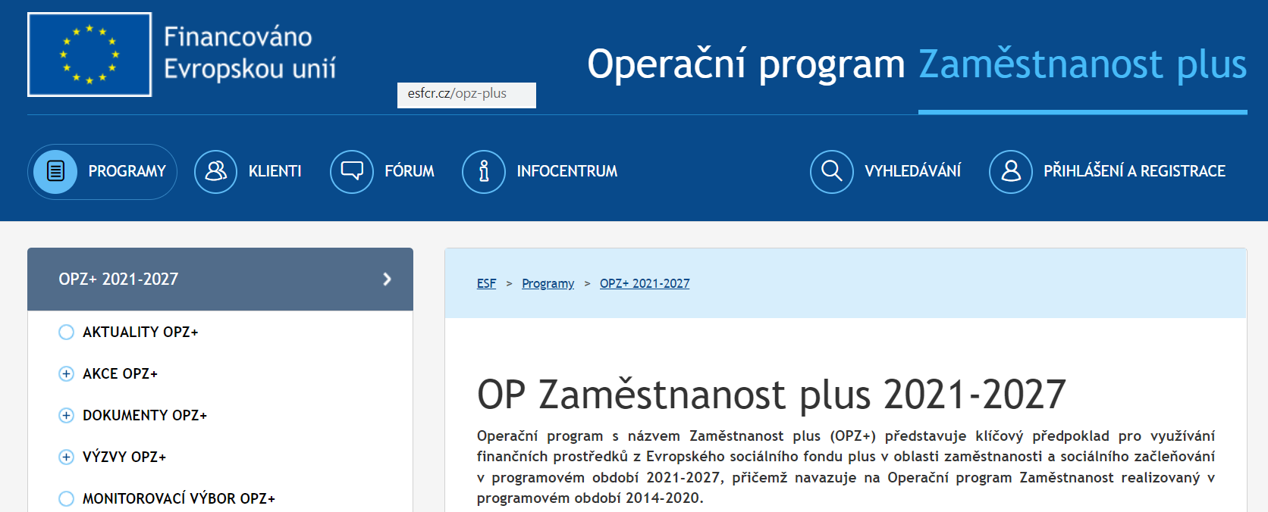
Kde čerpat informace
Web www.ESFCR.cz (zkratka: Evropský sociální fond v ČR)
Záložky: Aktuality, Akce, Dokumenty, Výzvy; rozcestník např. do IS ESF

Slide 14
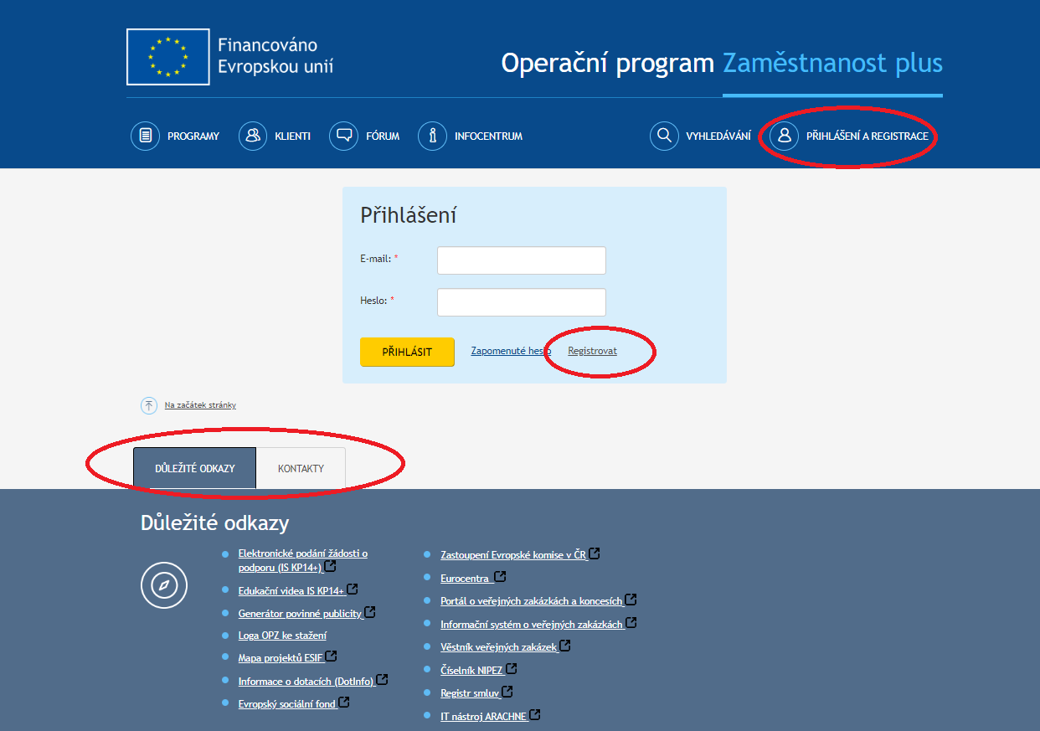
Esfcr.cz – registrace, přihlášení
https://www.esfcr.cz/login
www.esfcr.cz
Vpravo nahoře přihlášení a registrace
Dole na stránce: důležité odkazy a kontakty

Slide 15
V JAKÝCH SYSTÉMECH PRACUJE ŽADATEL
IS KP21+
Informační systém konečného příjemce
pro žadatele a příjemce
Komunikace prostřednictvím depeší (odesílají se z projektu)
Řešení technických požadavků
=> Service desk: přes web www.esfcr.cz – viz následující slide

Slide 16
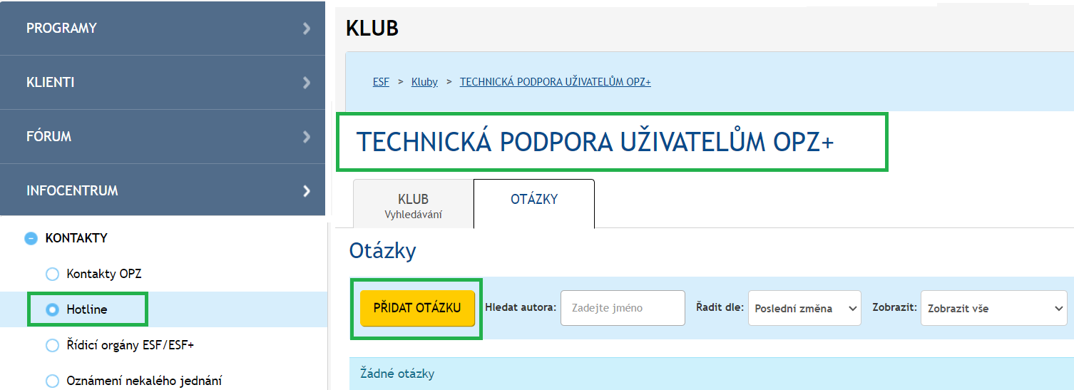
TECHNICKÁ podpora ISKP21+ AKTUÁLNĚ
Pro řešení Vašich technických problémů v aplikacích IS ESF, IS KP21+, databáze produktů, fóra či portálu esfcr.cz u projektů OP Zaměstnanost plus (programové období 2021-2027) je využívání hotline „Technická podpora uživatelům OPZ+“ na webu www.ESFCR.cz.
Komunikace probíhá formou diskusního klubu, který je dostupný pro registrované a přihlášené uživatele: www.esfcr.cz/technicka_podpora_opzplus
Reakci můžete očekávat do 4 hodin v rámci provozní doby (po-pá 8 – 16 hodin) od obdržení požadavku.

Slide 17
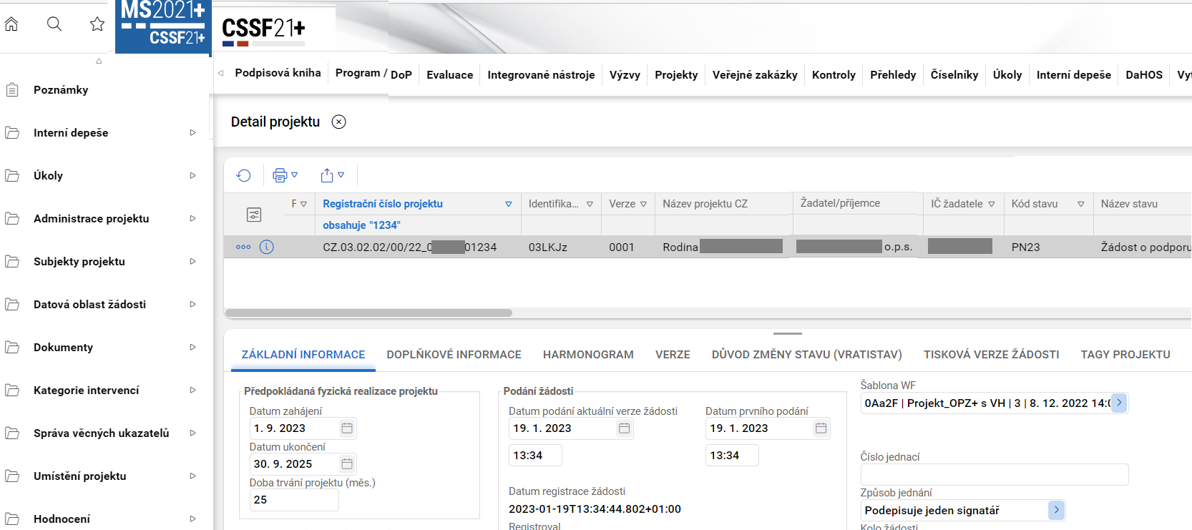
V JAKÝCH SYSTÉMECH PRACUJE ŘÍDÍCÍ ORGÁN
Monitorovací systém MS21+: CSSF21+
data mezi IS KP21+ (příjemce) a MS2021+ (poskytovatel) se přenášejí

Slide 18
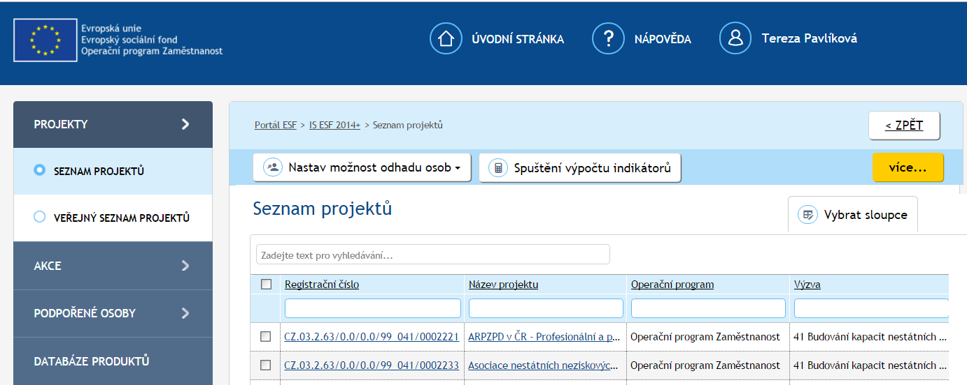
V JAKÝCH SYSTÉMECH TAKÉ PRACUJE ŽADATEL
IS ESF+ (zatím není pro OPZ+ v provozu)
monitorování podpořených osob
přes www.esfcr.cz
www.esfcr.cz => Databáze produktů

Slide 19
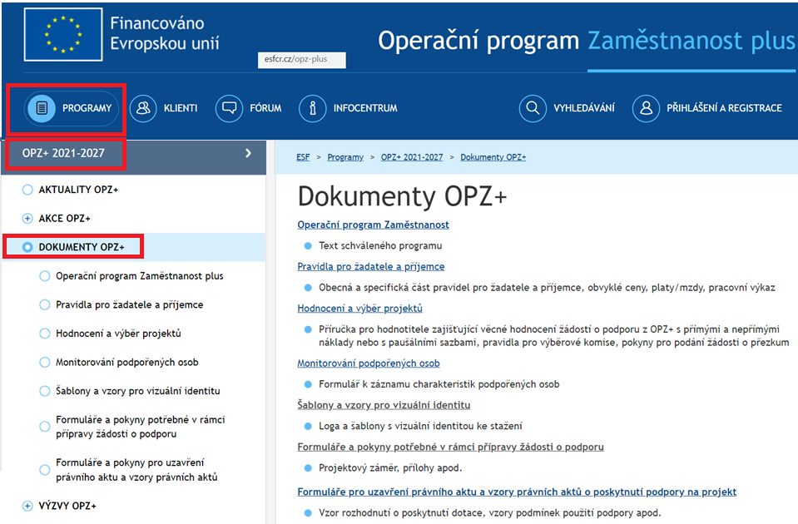
www.esfcr.cz/dokumenty-opz-plus

Slide 20
Příručky pro žadatele a příjemce
Obecná část pravidel pro žadatele a příjemce v rámci OPZ+ (www.esfcr.cz/pravidla-pro-zadatele-a-prijemce-opz-plus/-/dokument/18068434)
Specifická část pravidel pro žadatele a příjemce v rámci OPZ+ pro projekty s přímými a nepřímými náklady a pro projekty financované s využitím paušálních sazeb (www.esfcr.cz/pravidla-pro-zadatele-a-prijemce-opz-plus/-/dokument/18068507)
Pokyny pro vyplnění zprávy o realizaci projektu a žádosti o platbu v IS KP21+ pro projekty s přímými a nepřímými náklady nebo s paušálními sazbami (www.esfcr.cz/formulare-a-pokyny-ke-zprave-o-realizaci-projektu-zadosti-o-platbu-a-zadosti-o-zmenu-opz-plus/-/dokument/19489509)
Řídicí orgán OPZ+ je oprávněn pravidla i během realizace projektů aktualizovat. Aktuální verze těchto dokumentů jsou vždy k dispozici na: https://www.esfcr.cz/pravidla-pro-zadatele-a-prijemce-opz-plus
Aktualizace pravidel není změnou textu výzvy a je nutné postupovat vždy podle aktuálního znění pravidel/příruček !!!

Slide 21
Obecná část pravidel pro příjemce
Upravuje například:
monitorování na úrovni projektu, včetně monitorovacích indikátorů a vymezení bagatelní podpory účastníka projektu,
zadávání zakázek,
horizontální principy,
šíření výstupů projektu,
evaluace výsledků projektu,
povinnosti příjemců v oblasti informování a komunikace, včetně povinných prvků vizuální identity OPZ+
veřejnou podporu a podporu de minimis,
ukončení realizace projektu (včetně předčasného).

Slide 22
Specifická část pravidel pro příjemce
Pro výzvu č. 014 je závazná Specifická část pravidel pro žadatele a příjemce v rámci OPZ+ pro projekty s přímými a nepřímými náklady a pro projekty financované s využitím paušálních sazeb.
POZOR => Existují i další verze Specifických pravidel pro jiné typy projektů.
Upravuje například:
způsobilé výdaje, včetně jejich dokladování,
finanční řízení projektu, včetně finančních toků,
změny projektu.

Slide 23
další příručky na webu esfcr.cz
Tabulka obvyklých cen a mezd:
https://www.esfcr.cz/pravidla-pro-zadatele-a-prijemce-opz-plus/-/dokument/18400695
Pokyny k evidenci podpory poskytnuté účastníkům:
https://www.esfcr.cz/monitorovani-podporenych-osob-opz-plus
Pokyny k vyplnění zprávy o realizaci a žádosti o platbu:
https://www.esfcr.cz/formulare-a-pokyny-ke-zprave-o-realizaci-projektu-zadosti-o-platbu-a-zadosti-o-zmenu-opz-plus
Pokyny ke zpracování žádosti o změnu:
https://www.esfcr.cz/formulare-a-pokyny-ke-zprave-o-realizaci-projektu-zadosti-o-platbu-a-zadosti-o-zmenu-opz-plus
Šablony a vzory pro vizuální identitu:
https://www.esfcr.cz/sablony-a-vzory-pro-vizualni-identitu-opz-plus
Formuláře z oblasti veřejné podpory a podpory de minimis:
https://www.esfcr.cz/formulare-z-oblasti-verejne-podpory-a-podpory-de-minimis-opz-plus

Slide 24
změny projektu

Slide 25
Změny projektu
Všechny změny projektu se zapisují do IS KP21+ v podobě tzv. změnových řízení. Každé změnové řízení znamená založení žádosti o změnu.
Projekt musí být realizován v souladu s vydaným právním aktem, příp. v souladu s právním aktem a změnami, které je příjemce oprávněn provést bez souhlasu ŘO (tj. nepodstatné změny), a změnami, které byly provedeny se souhlasem ŘO (tj. podstatné změny):
Nepodstatné změny: nepodléhají předchozímu souhlasu ŘO
Podstatné změny: před jejich provedením nezbytný souhlas ŘO a v některých případech vyžadují vydání Změnového právního aktu
POZOR: Rozlišení, zda se jedná o podstatnou či nepodstatnou změnu, může být někdy problematické. Doporučujeme konzultovat plánovanou změnu v dostatečném časovém předstihu s projektovým manažerem projektu!
POZOR: To, že nepodstatná změna nevyžaduje schválení ŘO, neznamená, že je automaticky správně

Slide 26
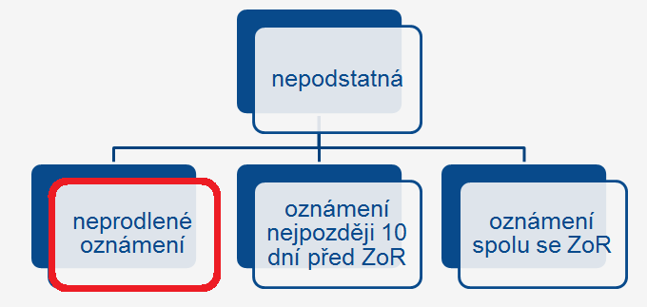
Nepodstatné změny I
1. Změny nepodléhající předchozímu souhlasu, ale informace o změně se podává neprodleně:
změna sídla příjemce podpory;
změna kontaktní osoby projektu (včetně změny kontaktních údajů – telefon, e-mail) či adresy pro doručení písemností;
změna v osobách vykonávajících funkci statutárního orgánu příjemce;
změna názvu příjemce (blíže viz kap. 5.1.3 Specifických pravidel => někdy se jedná o podstatnou změnu, např.: fúze, rozdělení nebo převod jmění na společníka atd.)

Slide 27
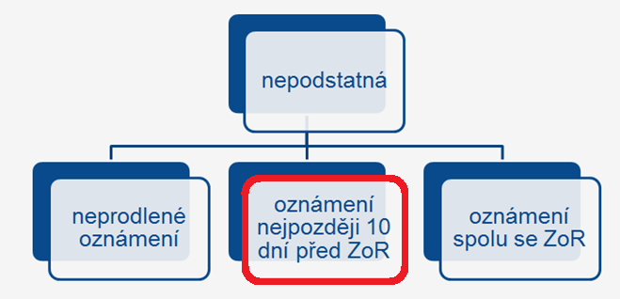
Nepodstatné změny II
2. Změny nepodléhající předchozímu souhlasu, ale informace o změně se podává nejpozději 10 pracovních dní před termínem podání nejbližší Zprávy o realizaci:
změna rozpočtu projektu (přesun prostředků mezi položkami, vytváření nových položek) v rámci jedné kapitoly rozpočtu;
přesun prostředků mezi jednotlivými kapitolami rozpočtu do výše 25 % celkových přímých nákladů projektu (v OPZ bylo do 20%)

Slide 28
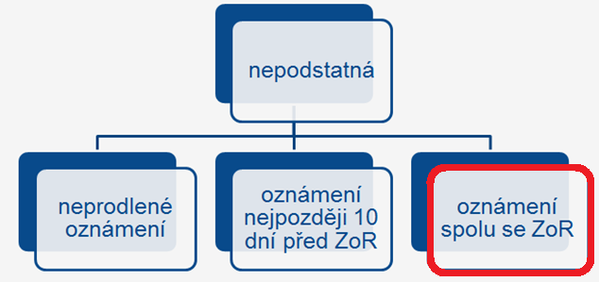
Nepodstatné změny III
3. Změny nepodléhající předchozímu souhlasu, ale informace o změně se podává spolu s nejbližší ZoR:
změna místa realizace
změny smluv o partnerství
navýšení počtu osob z cílové skupiny, které jsou do projektu zapojeny;
vypuštění partnera z realizace projektu, pokud tato změna nevyžaduje navýšení částky veřejné podpory přidělené v právním aktu příjemci nebo nějakému z partnerů;
změna týkající se plátcovství daně z přidané hodnoty příjemce či partnera s finančním příspěvkem;
změna ve způsobu provádění klíčových aktivit, která nemá negativní dopad na plnění cílů projektu => provádí se dle přílohy č. 1 Rozhodnutí o poskytnutí dotace. K ŽoZ je vhodné přiložit dokument s navrhovaným zněním aktivit – například v režimu změn

Slide 29
Nepodstatné změny shrnutí
ŘO žádost o změnu posuzuje a v případě potřeby si vyžádá doplňující informace, příp. přepracování změny (či jejího odůvodnění). Výsledkem tohoto procesu je schválení či zamítnutí žádosti o změnu.
Ať už se jedná o jakýkoliv typ změny, v žádosti o změnu musí být změna dostatečně popsána a musí být uvedeny důvody, které k této změně vedly.
Schválení žádosti o změnu rozpočtu projektu není možné chápat jako souhlas se všemi výdaji, které příjemce do nově vytvořených či navýšených řádků rozpočtu bude následně nárokovat ke schválení.
Nejlépe je vždy s dostatečným časovým předstihem před provedením změny (např. při jejím plánování) kontaktovat projektového manažera Vašeho projektu a domluvit se na podání a schválení změny.

Slide 30
Podstatné změny
Podstatné změny projektu jsou takové změny, které mají vliv na charakter projektu, na splnění cílů projektu či dobu realizace projektu. Z toho důvodu si ŘO vyhrazuje právo tyto změny schvalovat.
Příjemce předloží žádost o změnu společně se zdůvodněním prostřednictvím IS KP2021+. ŘO návrh posoudí a v případě potřeby si vyžádá doplňující informace, příp. přepracování změny (či jejího odůvodnění). Na posouzení žádosti má ŘO 20 pracovních dnů (počítáno od jejího předložení). Pokud si vyžádá doplňující informace, lhůta pro posouzení žádosti neběží až do doby předložení těchto informací.
Podstatné změny projektu nesmí být příjemcem provedeny před jejich schválením ŘO, resp. před vydáním změnového právního aktu, pokud je jeho vydání nutné, viz dále.

Slide 31
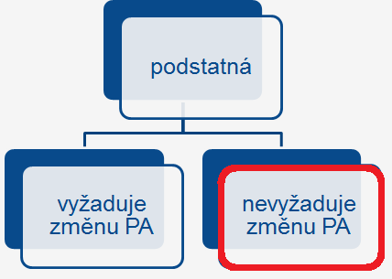
Podstatné změny I
1. Změny podléhají předchozímu souhlasu ŘO, ale nevyžadují vydání změnového práv. aktu:
změny v klíčových aktivitách, kdy se nejedná o technické aspekty spadající do nepodstatných změn; mezi podstatné změny kromě jiného vždy patří zrušení klíčové aktivity nebo přidání zcela nové klíčové aktivity;
zahrnutí nové cílové skupiny, tj. rozšíření projektu i na osoby, na které projekt původně zaměřen nebyl;
přesun prostředků mezi jednotlivými kapitolami rozpočtu vyšší než 25 %;
přesun v rozpočtu mezi položkami na neinvestiční a investiční výdaje;
změna bankovního účtu projektu doložená dokladem/potvrzením o vlastnictví účtu;
a další, viz příručka Specifická část pravidel

Slide 32
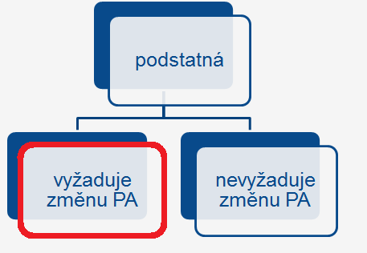
Podstatné změny II
2. Změny podléhají předchozímu souhlasusu ŘO a vyžadují vydání změnového právního aktu:
změna plánovaných výstupů a výsledků projektu (tj. cílových hodnot indikátorů);
změna termínu ukončení realizace projektu;
nahrazení partnera projektu jiným subjektem/subjekty…
navýšení částky veřejné podpory nebo podpory de minimis,
Navýšení částky vyrovnávací platby.
Výčet všech změn projektu je uveden ve Specifické části pravidel
Změny v osobě příjemce – řešeno podrobně ve Specif. pravidlech – může se jednat jak o podstatnou x nepodstatnou změnu.

Slide 33
Změny projektu – závěrem I.
ŘO může žádost o změnu:
v případě žádostí o nepodstatnou změnu potvrdit (vzít na vědomí) nebo vrátit k přepracování;
v případě žádostí o podstatnou změnu schválit, zamítnout nebo vrátit k přepracování.
Příjemce je oprávněn žádost o změnu stáhnout do doby jejího schválení či zamítnutí.
Podstatné změny lze realizovat až po jejich schválení
Posuzování způsobilosti výdaje probíhá vždy nad konkrétním nárokovaným výdajem v každé ŽoP. Schválení rozpočtových změn tedy způsobilost nezaručuje.

Slide 34
Změny projektu – závěrem II.
Žádosti o změnu podané na ŘO, u nichž ještě nebyla administrace ukončena, mohou, pokud platnost změny zasahuje do monitorovacího období, za které má být předložena zpráva o realizaci (či žádost o platbu), mít dopad na povinnosti příjemce týkající se předkládání zpráv o realizaci (a žádostí o platbu).
Tyto souvislosti jsou uvedeny v Obecné části pravidel pro žadatele a příjemce v rámci OPZ+, v části věnované zprávám o realizaci projektu.
Projektový manažer Vašeho projektu rád poradí, jak a kdy plánovanou změnu zadministrovat.

Slide 35
Změnové řízení v Is kp21+

Slide 36
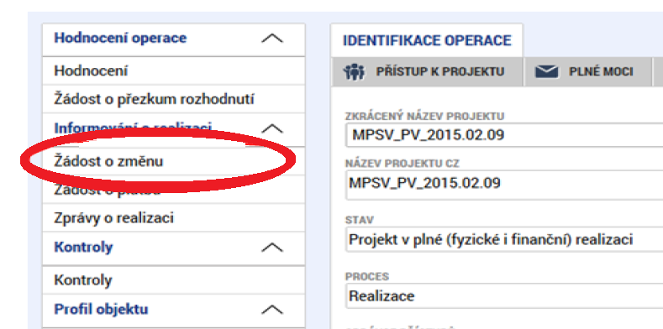
Změny vyžádané příjemcem – IS KP21+
Záložka Žádost o změnu
Vytvořit žádost o změnu
Účinnost změny
Výběr obrazovek pro vykázání změn
Tlačítko SPUSTIT zcela dole na stránce s výběrem obrazovek
Vyplnit odůvodnění ŽoZ a Uložit
Vykázat změnu, Finalizovat, podepsat

Slide 37
Změny vyžádané příjemcem – IS KP21+
Vybírat jen obrazovky, které chcete vyplnit - nelze rozpracovat dvě ŽoZ se stejnými obrazovkami.
POZOR: finanční obrazovky (rozpočet + rozpad financování + finanční plán) jsou provázané! Aktivují se všechny dohromady. I při změně pouze v rozpočtu musí být proveden i rozpad financování!
Zaslání na ŘO: Kontrola – finalizace – podpis ŽoZ => odeslání na ŘO
Návod na www.esfcr.cz
https://www.esfcr.cz/formulare-a-pokyny-ke-zprave-o-realizaci-projektu-zadosti-o-platbu-a-zadosti-o-zmenu-opz-plus

Slide 38
Schvalovací proces
ŘO po doručení žádosti o změnu určí druh změny (podstatná se změnou právního aktu, bez změny právního aktu, nepodstatná změna). Příjemce totiž při založení ŽoZ v IS KP21+ nemá možnost editovat pole Typ závažnosti změny.
V závislosti na druhu změny probíhá schvalovací proces.
Je-li třeba oprava, vrátí ŘO ŽoZ příjemci k dopracování, jinak bude ŽoZ buď akceptována, schválena, nebo neschválena.

Slide 39
(ne)způsobilé výdaje

Slide 40
Financování projektu, způsobilé výdaje
Podpora z OPZ+ je určena pouze na způsobilé výdaje. Způsobilý výdaj je takový, který:
je v souladu s právními předpisy EU a ČR relevantními pro projekt,
je v souladu s pravidly a cíli programu a s podmínkami poskytnutí podpory,
je přiměřený (viz dále),
vzniknul v době realizace projektu,
je řádně identifikovatelný, prokazatelný a doložitelný
je nezbytný pro dosažení cílů projektu.
Uvedené podmínky musejí být naplněny všechny zároveň.
Řídící orgán je vždy oprávněn si od příjemce vyžádat jakýkoli dokument, který je nezbytný pro ověření způsobilosti výdajů v rámci projektu (a může se jednat i o dokument, který vznikl v době před zahájením realizace projektu).
Podpora z OPZ+ je 3poskytována zejména na neinvestiční výdaje. Pokud to výzva k předkládání žádostí o podporu umožňuje, lze hradit také investiční výdaje. Podrobnosti v příručce Specifická část pravidel.

Slide 41
Charakteristika ZpůsobiléHO výdaje I.
Přiměřenost výdaje znamená dosažení optimálního vztahu mezi:
Hospodárností, tj. zajištěním kvalitně dosažených úkolů s co nejnižším vynaložením veřejných prostředků.
Účelností, tj. využitím veřejných prostředků k zajištění optimální míry dosažení cílů.
Efektivností, tj. vynaložením veřejných prostředků tak, aby se ve srovnání s jejich objemem dosáhlo maximálního rozsahu, kvality a přínosu.
Pokud výdaje vykazované příjemcem nejsou přiměřené, ŘO je oprávněn výdaj jako způsobilý neschválit, nebo jej schválit pouze do určité výše.

Slide 42
Charakteristika ZpůsobiléHO výdaje III.
Časová způsobilost výdaje
Výdaj vznikl v době realizace projektu. U osobních nákladů se jedná o identifikaci měsíce, ke kterému se osobní náklad vztahuje. Tato podmínka musí být ověřitelná. U osobních nákladů např. výplatními páskami nebo mzdovými listy, u nákupů služeb nebo zařízení a vybavení v rámci paušálu např. datem vzniku nákladu na příslušném účetním dokladu.
Úhrada výdaje
Podmínkou způsobilosti je, že výdaj musí být ze strany příjemce, příp. jeho partnerů s fin. příspěvkem, skutečně zaplacen, tj. úhrada musí být doložena bankovními výpisy či výdajovými pokladními doklady.

Slide 43
Rozdělení výdajů
Projekty podpořené z výzev vyhlášených ve specifickém cíli 2.2 OPZ+ (Priorita 2 Sociální začleňování) rozlišují výdaje v režimu zjednodušeného vykazování výdajů.
V rámci zjednodušeného vykazování výdajů je možné financování pevnou sazbou, která se určí za použití procentního podílu. Do této kategorie patří:
nepřímé náklady (mohou dosahovat maximálně 25 % přímých způsobilých nákladů projektu), nebo
náklady financované ze 40% paušální sazby.
U nepřímých nákladů, resp. nákladů financovaných ze 40% paušální sazby se má za to, že tyto náklady vznikly a jsou způsobilé ve výši odvozené z podílu nepřímých nákladů/paušální sazby na přímých způsobilých nákladech projektu stanoveného v právním aktu o poskytnutí podpory. Datum vzniku nepřímých nákladů, resp. nákladů financovaných ze 40% paušální sazby je navázáno na datum vzniku přímých nákladů, resp. přímých osobních nákladů.

Slide 44
Výzva 14 - Nepřímé náklady
Projekty podpořené v této výzvě aplikují nepřímé náklady. Pravidla týkající se nepřímých nákladů jsou k dispozici ve Specifické části pravidel pro žadatele a příjemce v rámci OPZ+ pro projekty s přímými a nepřímými náklady a pro projekty financované s využitím paušálních sazeb
Základní podíl nepřímých nákladů je stanoven na 25 %.
Pro projekty, u nichž podstatná většina nákladů vznikne formou nákupu služeb od externích dodavatelů, jsou způsobilá procenta nepřímých nákladů snížena. Podíly pro nepřímé náklady jsou sníženy pro projekty s objemem nákupu služeb v těchto intencích:
Procento nepřímých nákladů je závazné a pevně stanovené, není ho tedy možné měnit. Žadatel není oprávněn stanovit si vlastní procentní sazbu.
Podíl nákupu služeb na celkových přímých způsobilých nákladech projektu | Snížení podílu nepřímých nákladů oproti výše uvedené tabulce
Do 60 % včetně | Platí základní podíl nepřímých nákladů, tj. 25 %
Více než 60 % a méně než 90 % | Snížení na 3/5 (60 %) základního podílu, tj. 15 %
90 % a výše | Snížení na 1/5 (20 %) základního podílu, tj. 5 %

Slide 45
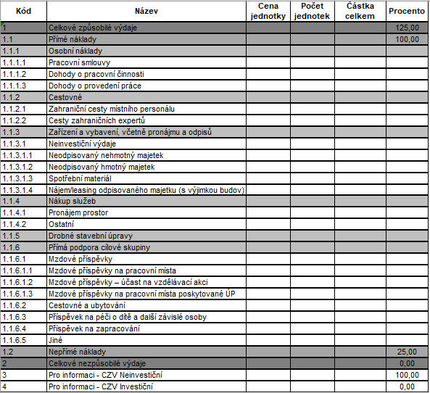
NN

Slide 46
Nepřímé náklady
Položky zahrnované do nepřímých nákladů nemohou být vykazovány v rámci přímých nákladů projektu. Mezi nepřímé náklady patří následující položky:
Administrativa, řízení projektu (včetně finančního), účetnictví, personalistika komunikační a informační opatření, občerstvení a stravování a podpůrné procesy pro provoz projektu, např.:
Zajištění řízení chodu projektu či organizace,
zpracování zpráv o realizaci projektu a žádostí o platbu,
administrativní činnosti spojené s organizačním zabezpečením aktivit projektu (např. rezervace prostor pro vzdělávací akci, komunikace s lektory, registrace účastníků akce probíhající před danou akcí, zajištění auditní stopy o akci, příprava prezenčních listin a pozvánek pro účastníky akce), vč. výběru dodavatele pro projekt,
zajištění finančního řízení projektu či organizace, včetně účetnictví,
zajištění občerstvení, úklidu, ostrahy, správy počítačových sítí atd.
Cestovní náhrady spojené s pracovními cestami realizačního týmu
Spotřební materiál, zařízení a vybavení (kancelářský materiál, čistící prostředky,…)
Prostory pro realizaci projektu (nájemné, odpisy, energie,..)
Ostatní provozní výdaje (internetové připojení, bankovní poplatky,…)

Slide 47
Rozpočet projektu s NN – shrnutí
Výdaje hrazené z nepřímých nákladů (NN) nebudou v rámci zpráv o realizaci a kontrol projektů na místě ze strany ŘO kontrolovány, obdobně jako v jiných výzvách náklady hrazené z paušálu.
NN příjemce prokazuje procentuálním poměrem vůči skutečně vynaloženým způsobilým přímým nákladům, a to v rámci předložené zprávy o realizaci projektu s žádostí o platbu.
Prostředky na NN projektu jsou poskytovány průběžně, vždy spolu s prostředky na přímé náklady projektu. Každá platba příjemci tak v sobě zahrnuje prostředky na přímé i na nepřímé náklady.
V celkových způsobilých nákladech projektu je obsažena i případná spoluúčast žadatele.
ŘO je oprávněn si od příjemce vyžádat jakýkoli dokument, který je nezbytný pro ověření způsobilosti výdajů v rámci projektu (a může se jednat i o dokument, který vznikl v době před zahájením realizace projektu).

Slide 48
Dokladování výdajů
Všechny způsobilé přímé výdaje projektu, které nepatří do nepřímých nákladů, musí být příjemce schopen doložit. Originály dokladů jsou archivovány u toho subjektu (příjemce či partnera), u kterého výdaje vznikly. Kopie/skeny musí být k dispozici ŘO, přičemž některé je třeba přiložit k žádosti o platbu, jiné předloží příjemce v případě kontroly projektu na místě.
Za účelem zabránění dvojímu financování je příjemce povinen zajistit označení každého originálu účetního dokladu, který dokládá přímý způsobilý výdaj projektu, registračním číslem daného projektu. Označení může provést vepsáním textu, razítkem apod. Pravidla pro zadávání zakázek nad rámec toho stanovují, že příjemce má povinnost zavázat dodavatele k tomu, aby k proplacení předkládal pouze faktury, které obsahují název a číslo projektu.
K žádosti o platbu je nutné do IS KP21+ naskenovat účetní doklad v tom případě, kdy částka, která je z něj nárokována v žádosti o platbu jakožto výdaj projektu, přesahuje 20.000 Kč. (změna oproti OPZ, kde byl limit 10.000 Kč)
Pravidla pro dokladování výdajů vymezuje příručka Specifická část pravidel.

Slide 49
Způsobilé výdaje – osobní náklady I.
Způsobilé osobní náklady = součet hrubé mzdy/platu/odměny z dohody a odvodů na sociální a zdravotní pojištění hrazených zaměstnavatelem a případně dalších výdajů na zaměstnance, které je zaměstnavatel povinen hradit na základě platných právních předpisů (např. odvody do FKSP, zákonné pojištění odpovědnosti zaměstnavatele za škodu při pracovním úrazu nebo nemoci z povolání apod.).
Způsobilé jsou odvody na sociální a zdravotní pojištění spojené se zaměstnancem hrazené zaměstnavatelem povinně na základě právních předpisů.
Způsobilé osobní náklady by měly respektovat obvyklou výši v daném místě, čase a oboru. V případě nárokování vyšších mzdových sazeb - nutné odůvodnění.
Informace k obvyklých mzdám a platům na www.esfcr.cz: www.esfcr.cz/pravidla-pro-zadatele-a-prijemce-opz-plus/-/dokument/18400695

Slide 50
Způsobilé výdaje – osobní náklady II.
Pracovní smlouvy a dohody o pracích konaných mimo pracovní poměr (DPP/DPČ) musí být v souladu se zákoníkem práce.
Pracovní smlouva/DPČ/DPP nesmí být podepsána stejnou osobou na straně zaměstnavatele i na straně zaměstnance!
Výše úvazku: Úvazek pracovníka zapojeného do realizace projektu OPZ+ může být maximálně 1,0 (tj. součet všech úvazků pracovníka včetně příp. DPČ a DPP) u zaměstnavatele a partnera zapojených do daného projektu, a to po celou dobu zapojení daného pracovníka do realizace projektu OPZ+.
Úvazek 1,0 u zaměstnavatele mínus neprojektové úvazky = projektový úvazek
Příklad: Pracovník má pracovní smlouvu s úvazkem 0,8 mimo projekt, maximální úvazek pro projekt je možný ve výši 0,2.

Slide 51
Způsobilé výdaje – osobní náklady III.
Povinné náležitosti pracovních smluv, DPČ a DPP v OPZ+:
identifikace projektu (název či registrační číslo),
popis pracovní činnosti, kterou zaměstnanec vykonává pro projekt,
rozsah činnosti, tzn. úvazek nebo počet hodin za časovou jednotku,
výše odměny,
další zákonem stanovené náležitosti:
u pracovní smlouvy místo výkonu práce a den nástupu do práce,
u dohody o pracovní činnosti doba, na kterou se dohoda uzavírá, a sjednaný rozsah pracovní doby,
u dohody o provedení práce doba, na kterou se dohoda uzavírá.

Slide 52
Způsobilé výdaje – osobní náklady IV.
Odměny
Způsobilé jsou odměny za splnění mimořádného nebo zvlášť významného úkolu apod. Zdůvodnění vyplacených odměn je nezbytnou podmínkou jejich způsobilosti. Příjemce stanoví kritéria, při jejichž splnění lze odměny zaměstnanci poskytnout (vnitřní předpis apod.)
Veškeré vyplacené odměny v projektu musí náležet za činnosti vykonané pro projekt a zároveň musí souviset s činnostmi uvedenými v pracovní smlouvě.
Nelze uznat odměnu za standardní, byť bezvadné, výsledky práce.
Způsobilé jsou odměny, které nepřekročí 25 % ročního úhrnu nejvyššího platového tarifu a nejvýše přípustného osobního příplatku v příslušné platové třídě, nebo roční mzdy/odměny z dohody, kdy se vychází z částky dle poslední platné verze pracovní smlouvy/dohody.

Slide 53
Způsobilé výdaje – osobní náklady V.
Náhrady za dovolenou
Náhrady za dovolenou jsou způsobilé pouze v rozsahu, v jakém odpovídají míře zapojení zaměstnance do realizace projektu v měsíci, v němž je dovolená čerpána (= úvazek dle pracovní smlouvy, DPČ nebo DPP v projektu).
Způsobilým výdajem je náhrada mzdy nebo platu za dovolenou v rozsahu, který zaměstnavatel musí zaměstnanci poskytnout na základě platného právního předpisu, kolektivní smlouvy nebo vnitřního předpisu zaměstnavatele.
Fond kulturních a sociálních potřeb
FKSP je způsobilým nákladem u organizací, které musí povinně tvořit FKSP dle zákona.
Způsobilé jsou náklady na tvorbu, ne na čerpání FKSP!

Slide 54
pracovní výkazy
Pracovní výkazy jsou u zaměstnance příjemce nebo partnera s finančním příspěvkem vyžadovány jen při výskytu alespoň jedné z následujících 3 okolností:
jedná se o pracovníka, který v rámci daného pracovněprávního vztahu vykonává činnosti pro projekt i mimo projekt;
jedná se o pracovníka, který v rámci daného pracovněprávního vztahu vykonává činnosti pouze pro projekt, nicméně tyto činnosti spadají do vymezení více pracovních pozic a práce v rámci těchto pozic je odlišně odměňována;
jedná se o projekt, ve kterém se využívají nepřímé náklady/resp. 40% paušální sazba, a popis pracovní činnosti u dané pracovní pozice obsahuje činnosti spadající jak do přímých, tak do nepřímých nákladů (tedy je zde riziko dvojího financování)
1 smlouva (vč. dodatku) pro projekt i mimo projekt

Slide 55
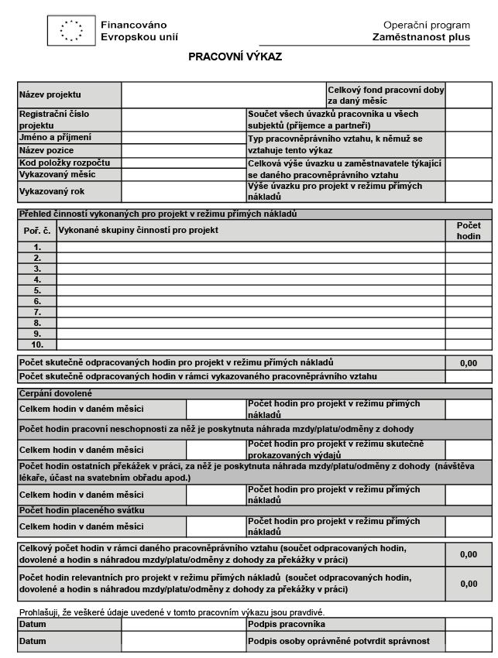
pracovní výkazy
Zpracovávají se měsíčně a k ŽoP se dokládají pracovní výkazy pouze u těch mezd, kde částka nárokovaná z projektu převyšuje 20 tisíc korun.
Zaměstnanec ve výkazu uvádí několik odrážek skupin činností, které za daný měsíc vykonával, a u každé takto vymezené skupiny činností uvede, kolik času na ní strávil.
Pracovní výkaz a Příklady vykonávaných činností: https://www.esfcr.cz/formulare-a-pokyny-ke-zprave-o-realizaci-projektu-zadosti-o-platbu-a-zadosti-o-zmenu-opz-plus

Slide 56
Zaměstnanec x dodavatel
Pozor na střet zájmů: Střet zájmů upravuje Obecná část pravidel, kapitola 20 Pravidla pro zadávání zakázek
Mějte prosím na paměti, že z uvedené definice střetu zájmů plyne, že pro posouzení střetu zájmu postačí pouze možnost (ohrožení) mít vliv na výsledek výběrového/zadávacího řízení, případně je ohrožena nestrannost nebo nezávislost v souvislosti s výběrovým řízením.
Jak je uvedeno ve výčtu kap. 20.1 odst. 4 Obecné části pravidel OPZ+, střet zájmů se vztahuje nejen na členy realizačního týmu, ale na všechny zaměstnance zadavatele, tj. zaměstnance příjemce. Těmito zaměstnanci jsou myšleni všichni zaměstnanci příjemce bez ohledu na druh zaměstnaneckého poměru vůči zadavateli (PP, DPČ, DPP) a nezáleží ani na tom, že by nefigurovali v realizačním týmu projektu, v němž by byli dodavatelem. Žádný zaměstnanec příjemce nesmí být jeho dodavatelem.
Osoby v zaměstnaneckém poměru vůči zadavateli veřejné zakázky totiž mají/mohou mít možnost získat informace ohledně zadání zakázky, realizace projektu či případně dalších informací, které těmto osobám v pozici dodavatele mohou poskytnout konkurenční výhodu, která může vést k narušení principu rovného zacházení a transparentnosti při zadávání VZ.

Slide 57
Způsobilé výdaje – Cestovné
Výdaje spojené s cestami zaměstnanců (včetně DPP a DPČ) příjemce, partnerů s finančním příspěvkem při zahraničních cestách.
Při vyúčtování pracovních cest se postupuje dle vyhlášky MPSV, pro zahraniční cesty dle vyhlášky MF.
Způsobilé výdaje: jízdní výdaje, ubytování, stravné, nezbytné vedlejší výdaje.
Cestovní náhrady pro zahraniční experty, v režimu per diems:
náklady na ubytování, stravné a cestovné v ČR.
Letenka (economy) na cesty nad 500 km, jinak ekvivalent ceny jízdenky 1. třídy.

Slide 58
cestovné – PN a NN

Slide 59
nákup zařízení a vybavení
Způsobilé jsou výdaje spojené s nákupem nového nebo použitého vybavení hmotné povahy a také výdaje na nehmotný majetek.
Pro vybavení členů RT platí, že proplácet lze vždy výši nákladů odpovídající zapojení do projektu, tedy součtu všech úvazků v RT (2 osoby x 0,5 úvazek = 1 počítač); náklady na zařízení a vybavení pro pracovníky, jejichž mzdy jsou hrazené z nepřímých nákladů, patří do nepřímých nákladů.

Slide 60
Nákup služeb, DPH
Dodání služby musí být nezbytné k realizaci projektu a musí vytvářet novou hodnotu.
Způsobilými výdaji nejsou výdaje na nákup lektorských služeb/školení/kurzů, na které má příjemce či partner platnou akreditaci.
DPH – rozdílné pro plátce a neplátce DPH
U neplátce je DPH způsobilým výdajem
U plátců je DPH způsobilým výdajem, pokud nevzniká nárok na odpočet
Akreditované kurzy – bez DPH.

Slide 61
Způsobilé výdaje - Přímá podpora
Z rozpočtu projektu lze hradit výdaje spojené se zapojením cílové skupiny do projektu.
Výdaje spojené se zapojením CS do projektu – zejména se zaměstnáváním a vzděláváním CS projektu.
Patří sem:
Mzdové příspěvky => výzva 014 ale neumožňuje hradit
Cestovní náhrady, jízdné, stravné CS
Příspěvek na péči o dítě a další závislé osoby
Jiné nezbytné náklady CS
Příspěvek na zapracování (pro výzvu 014 nerelevantní)

Slide 62
Veřejné zakázky
Pokud příjemce nebo jeho partner s finančním příspěvkem (dále jen zadavatel) nedisponuje dostatečným vybavením na realizaci projektu nebo není schopen zabezpečit veškeré činnosti spojené s realizací projektu pomocí vlastních zaměstnanců, může pořízení takového vybavení a služeb zajistit nákupem.
Zadáváním se rozumí jakýkoli postup pro výběr dodavatele. Doplňujeme, že pro oblast zadávání zakázek pro programové období 2021-2027 se zadáváním rozumí zadávací řízení, výběrové řízení i přímé zadání bez provedení výběrového řízení.
Zadavatel vždy postupuje tak, aby nedocházelo ke střetu zájmů.
Pro příjemce platí povinnost řídit se pravidly uvedenými v kapitole 20 Obecná část pravidel.

Slide 63
Vedení účetnictví
Příjemci jsou povinni vést účetnictví nebo daňovou evidenci v souladu s předpisy ČR. Příjemci, kteří vedou účetnictví v plném nebo zjednodušeném rozsahu podle zákona č. 563/1991 Sb., o účetnictví, vedou účetnictví způsobem, který zajistí jednoznačné přiřazení účetních položek spadajících do přímých nákladů ke konkrétnímu projektu, tj. zejména výnosů a nákladů a zařazení do evidence majetku.
Je také nutná archivace dokumentů (samostatná směrnice pro projekt může být, nemusí).

Slide 64
kontroly na místě

Slide 65
KONTROLY NA MÍSTĚ
Příjemce je povinen umožnit ověření skutečností, které popisuje v žádosti o podporu a zprávách o realizaci projektu či dalších dokumentech.
Ohlášená kontrola - Příjemce je dopředu informován
o připravované kontrole, je mu poskytnut seznam
potřebné dokumentace a časový
harmonogram kontroly.
Neohlášená kontrola – zejména při ověřování
reálnosti probíhajících aktivit.
Příjemce musí umožnit vstup kontrolou pověřeným osobám, včetně přístupu k veškeré dokumentaci týkající se projektu, během realizace projektu, ale také po celou dobu, po kterou je povinen uchovávat dokumentaci projektu.
K provádění kontrol na místě či auditů oprávněno také Ministerstvo financí, orgány finanční správy, Evropská komise nebo Evropský účetní dvůr a Nejvyšší kontrolní úřad, popř. je mohou doprovázet další přizvané osoby.

Slide 66
evaluace

Slide 67
Evaluace
Pro projekty, které mají evaluaci, zůstávají v platnosti veškeré pokyny z přílohy č. 2 výzvy: Podmínky pro projekty s evaluací, tj:
Samostatná KA
Odborná způsobilost evaluátora => v případě změny evaluátora nutné znovu doložit Formulář A (příloha výzvy: projektu splňovat alespoň jedno ze dvou kvalifikačních kritérií: Kritérium praktické zkušenosti/odborné praxe evaluátora x Kritérium odborného vzdělání evaluátora)
Postupovat v souladu s Evaluačním plánem => mění se v průběhu realizace
Nejpozději do 2 měsíců od začátku realizace projektu bude příjemce povinen kontaktovat poskytovatele dotace s žádostí o konzultaci nastavení evaluace a evaluačního plánu => evaluace@mpsv.cz
V návaznosti na proběhlé konzultace musí realizátor do nejbližší ZoR zpracovat Vstupní evaluační zprávu, která je společně se Závěrečnou evaluační zprávou, jež musí být odevzdána měsíc před skončením projektu, povinným výstupem projektu a bude uvedena v cílové hodnotě indikátoru 805 000.

Slide 68
Děkujeme za pozornost
Pokračujeme návaznou prezentací:
Předkládání ZoR a ŽoP

